Slide 1
Projekt Końcowy
Bartłomiej Moń
ZDtestPol1024
Test serwisu do nauki języków :
www.openlang.ai

Slide 2
Krótko o projekcie
Aplikacja Webowa w wersji beta. Narzędzie służące do nauki języków obcych.
Brak udostępnionej dokumentacji. Wykonano testy eksploracyjne.
Dokonałem rejestracji przypadków testowych w narzędziu Test Rail.
Zgłosiłem defekty w JIRA.
Testy w narzędziu Selenium IDE.
Scenariusze napisane w BDD.
Projekt zapisany na Github: https://github.com/BartekMLab/

Slide 3
Specyfikacja
Użytkownik zalogowany do poczty Gmail:
login: obronapracybartek@gmail.com hasło:Haslolangai12.
Użytkownik zalogowany z podstawowymi prawami LANGAI:
Login: obronapracybartek@gmail.com hasło: kod numeryczny wysłany na konto email.
Użytkownik dla TestRail dla adresu: https://openlangaisda.testrail.io/index.php?/auth/login/
Login: obronapracybartek@gmail.com Hasło: Haslolangai12tr.
Użytkownik dla JIRA oparty na koncie Gmail. Adres wykorzystanej strony: https://obronapracysda.atlassian.net/
Komputer typu desktop.
Przeglądarka typu Chrome / Mozilla Firefox.

Slide 4
Specyfikacja:
Przykładowe wyprowadzone warunki testowe/przypadki testowe na podstawie specyfikacji:
Prawidłowe działanie zakładki Podcasts.
Prawidłowe zachowanie podstrony Videos.
Prawidłowe działanie sekcji English „zmiana języka”.
Prawidłowe funkcjowanie części settings.
Prawidłowe funkcjowanie przycisku logout.

Slide 5
Ryzyka Projektowe oraz Produktowe
Ryzyka projektowe:
Niemożność dokładnego zdefiniowania zakresu, co może prowadzić do opóźnień i nadmiernych kosztów.
Nieadekwatne przydzielanie zasobów, co może prowadzić do niewłaściwej wydajności zespołu.
Opóźnienia w realizacji etapów projektu, co może wpływać na termin ukończenia.
Niemożność skutecznego radzenia sobie z nieoczekiwanymi zmianami w trakcie realizacji projektu.
Problemy komunikacyjne między członkami zespołu lub z interesariuszami.
Brak dokładnego zrozumienia zależności między różnymi zadaniami, co może prowadzić do problemów z harmonogramem.
Nieefektywne identyfikowanie, ocenianie i zarządzanie ryzykiem projektowym.

Slide 6
Ryzyka Projektowe oraz Produktowe
Ryzyka produktowe:
Niedostateczne zrozumienie wymagań klienta, co może skutkować brakami w funkcjonalności.
Niezgodność produktu z oczekiwaniami klienta.
Niewystarczające zabezpieczenia, co może prowadzić do ataków i wycieków danych.
Możliwe problemy z wydajnością, zwłaszcza przy większym obciążeniu.
Brak planu utrzymania produktu po wdrożeniu, co może prowadzić do problemów z aktualizacjami i wsparciem.
Zmiany na rynku lub nowa konkurencja, które mogą wpłynąć na atrakcyjność produktu.
Brak dokładnych informacji jak aplikacja zachowa się podczas używania na innych urządzeniach.
Brak dokumentacji dotyczącej tłumaczenia aplikacji na różne języki, aplikacja może posiadać błędy językowe.
Brak informacji dotyczących ochrony danych użytkowników.

Slide 7
Sesja eksploracyjna
Uzupełnij poniższą kartę sesji eksploracyjnej
ID Sesji: OpenLangAI
Tester | Bartek Moń |  |  | Data | 14.12.2023
Czas Rozpoczęcia | 19:00 |  |  | Czas Zakończenia: 21:30 | 14.12.23
Cel | Przeprowadzenie testów eksploracyjnych opartych na doświadczeniu. Głównym celem było sprawdzenie poprawnej funkcjonalności oraz wyłapanie nieścisłości graficznych.
Znalezione Błedy | Znaleziono błąd w wysyłce wiadomości zwrotnej tzw. „Send Feedback”.
Dalsza analiza | Wyżej wymieniona sekcja dopuszcza możliwość wysyłania wiadomość bez ograniczonej liczby znaków – spowodować to może problemy z wydajnością całej aplikacji. Dodatkowo istnieje ryzyko narażenia użytkowników na liczne problemy związane z bezpieczeństwem tzw. „SQL injection”.

Slide 8
Elementy dodatkowe:
Nagrywanie testów za pomocą Narzędzia Selenium IDE.
Korzystanie z narzędzi deweloperskich w przeglądarce internetowej.
Wysyłanie request’ów za pomocą narzędzia Postman, (GET, POST, PUT, DELETE).
Przepisanie wybranego przypadku testowego za pomocą Behavior Driven Development.
Dokumentacja testowa z Testrail w osobnym pliku XML.
Dokumentacja przypadków testowych w osobym pliku ODT.
Poszczególne elementy w kolejnych slajdach:

Slide 9
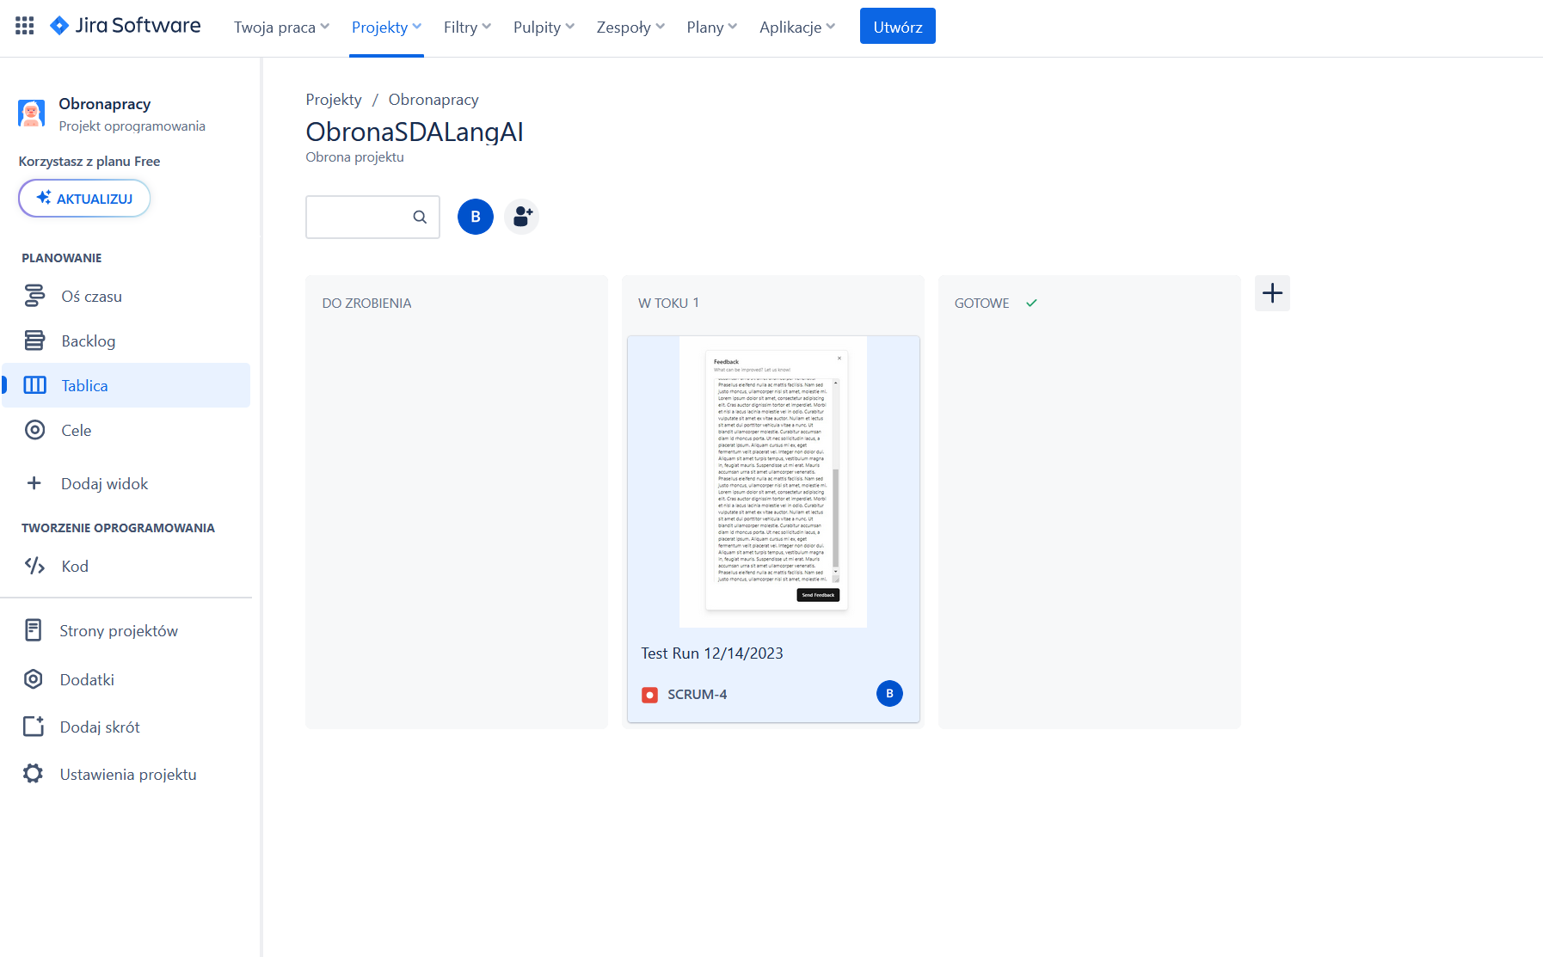
Raportowanie defektów w narzędziu JIRA

Slide 10
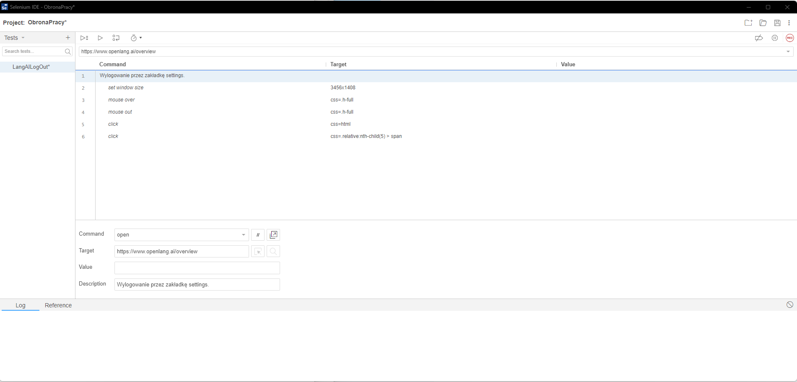
Nagrywanie za pomocą narzędzia Selenium IDE:

Slide 11
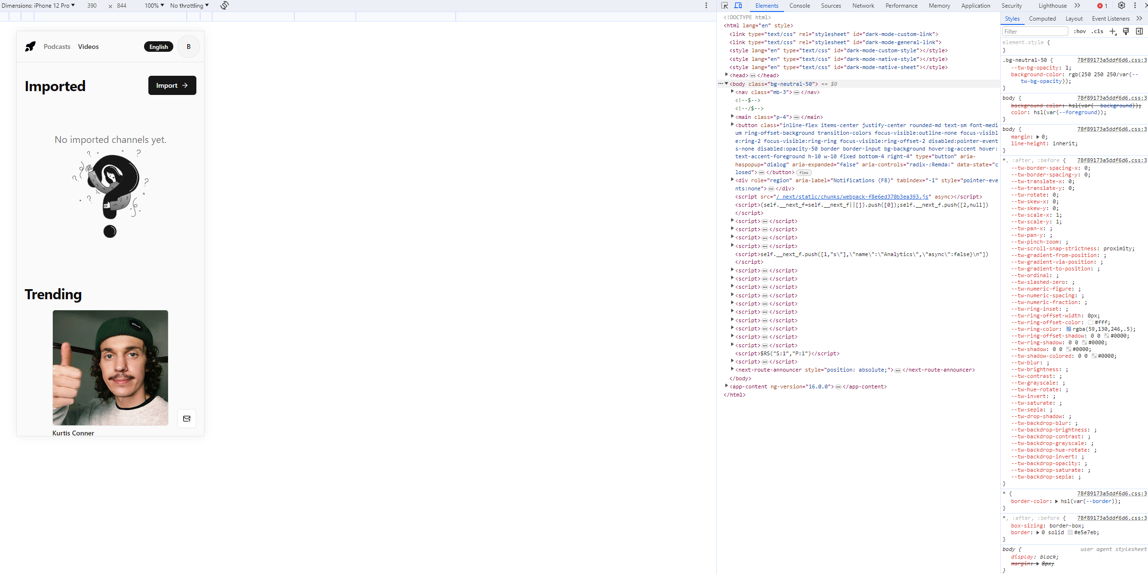
Korzystanie z narzędzi deweloperskich w przeglądarce internetowej:
*Sesja eksploracyjna, test na symulowanym środowisku Iphone 12Pro – akutalnie brak problemów.

Slide 12
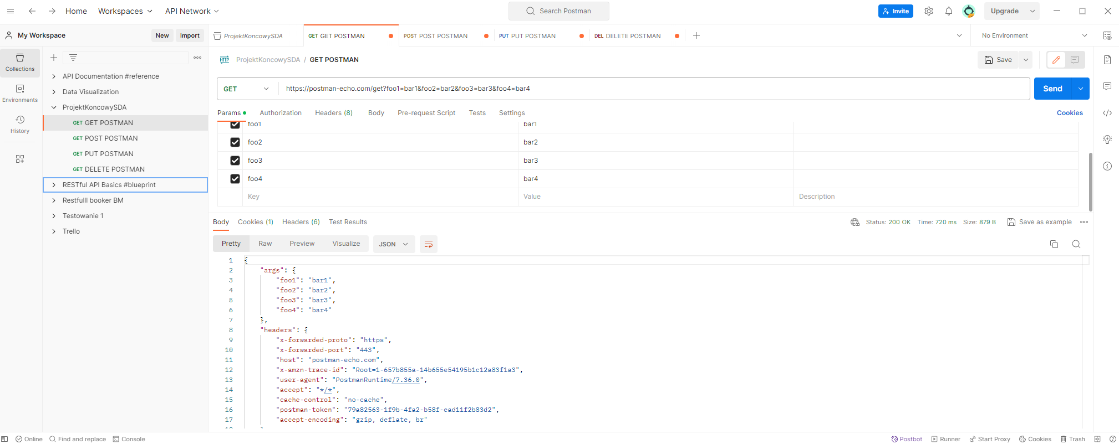
Wysyłanie request’ów za pomocą narzędzia Postman, (GET, POST, PUT, DELETE):

Slide 13
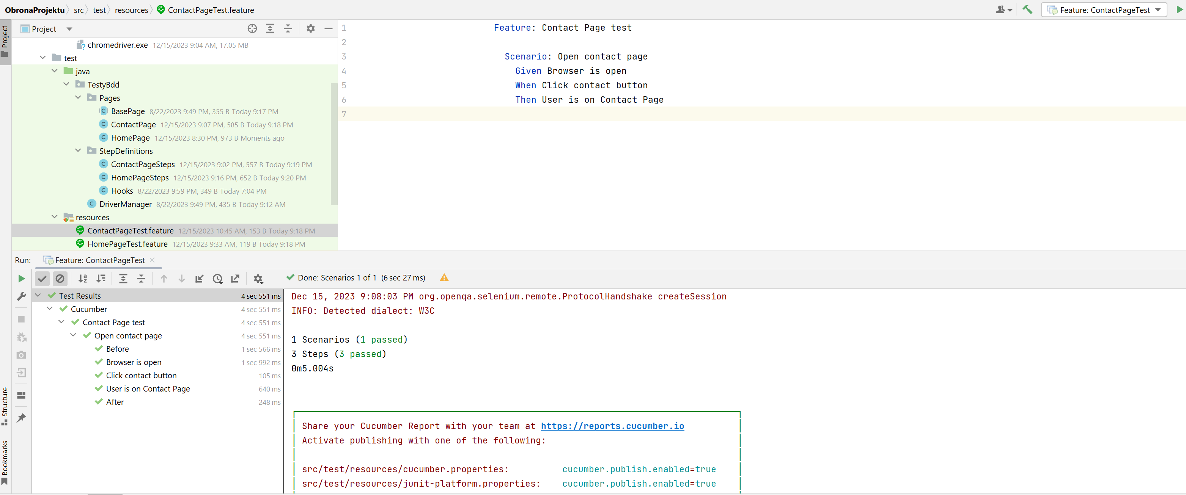
BDD:

